Slide 1
15. 미디어 쿼리
15-1
미디어 쿼리 이해하기
15-2
미디어 쿼리 적용하기
15-3
미디어 쿼리를 사용해 웹 문서 만들기

Slide 2
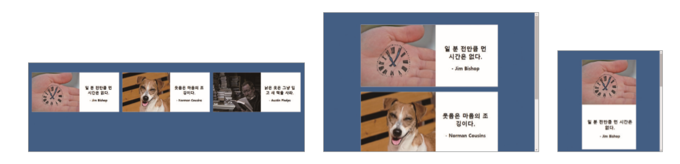
미디어 쿼리 이해하기
P512
접속하는 장치(미디어)에 따라 특정한 CSS 스타일을 사용하도록 함.
미디어 쿼리를 이용해 제작된 사이트들을 모아놓은 http://mediaqueri.es 참고
예) colly.com
브라우저 창의 너비를 조절할 때마다 화면에 표시되는 칼럼 개수가 달라짐
PC나 태블릿, 스마트폰의 웹 브라우저 화면 크기에 따라 사이트 레이아웃이 바뀜.

Slide 3
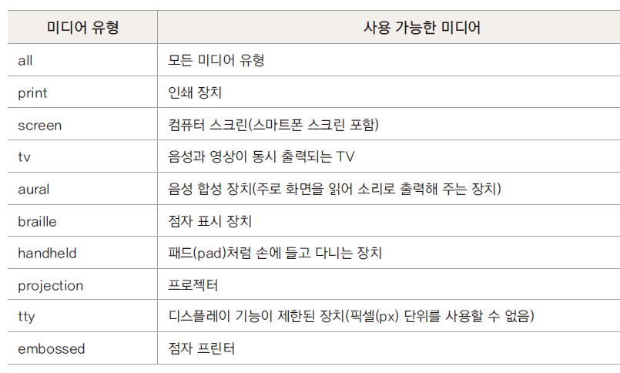
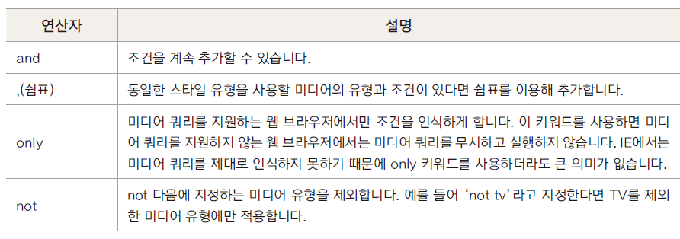
미디어 쿼리 이해하기
P513
미디어 쿼리 구문
미디어 유형의 종류
예) 미디어 유형이 ‘screen’이면서 최소 너비가 ‘200px’이고 최대 너비가 ‘360px’일 경우에 적용할 CSS를 정의하는 구문
@media screen and (min-width:200px) and (max-width:360px) {
...
}

Slide 4
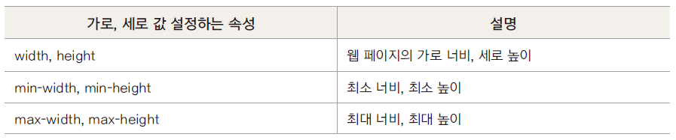
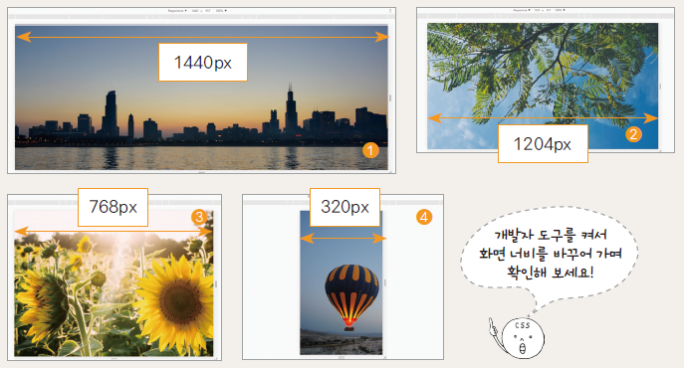
미디어 쿼리 이해하기
P515
미디어 쿼리 조건
<style>
body {
background: url(images/bg0.jpg) no-repeat fixed;
background-size: cover;
}
@media screen and (max-width:1024px) {
body {
background: url(images/bg1.jpg) no-repeat fixed;
background-size: cover;
}
}
@media screen and (max-width:768px) {
body {
background: url(images/bg2.jpg) no-repeat fixed;
background-size:cover;
}
}
@media screen and (max-width:320px) {
body {
background: url(images/bg3.jpg) no-repeat fixed;
background-size: cover;
}
}
</style>
웹 문서의 가로 너비와 세로 높이(뷰포트)

Slide 5
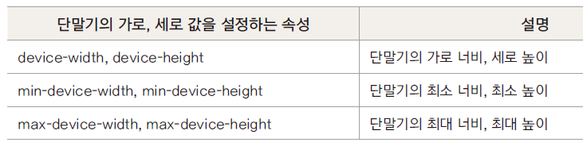
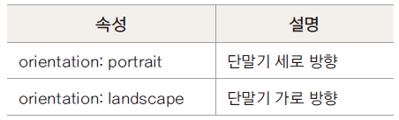
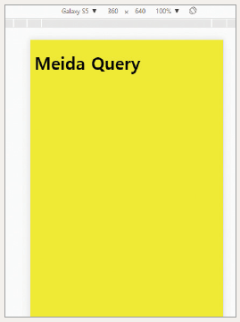
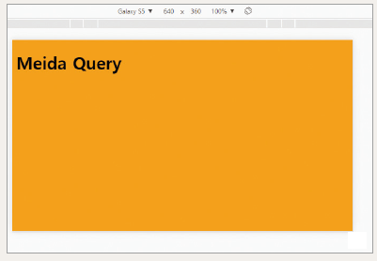
미디어 쿼리 이해하기
P517
미디어 쿼리 조건
단말기의 가로 너비와 세로 높이
화면 회전
orientation 속성을 사용해서 화면 방향 체크
단말기 크기와 뷰포트 크기를 하나로 통일해 사용하기 위해 뷰포트를 지정할 때 width=“device-width”로 놓고 사용
<style>
@media screen and (orientation:landscape) {
body {background-color:orange;}
}
@media screen and (orientaion :portrait) {
body {background-color:yellow;}
}
</style>

Slide 6
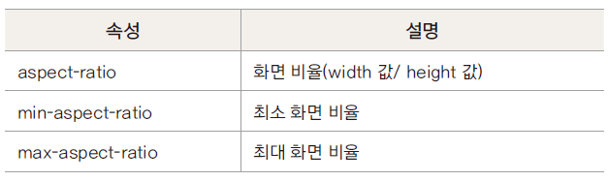
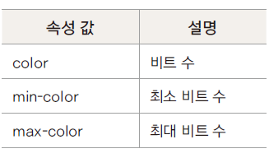
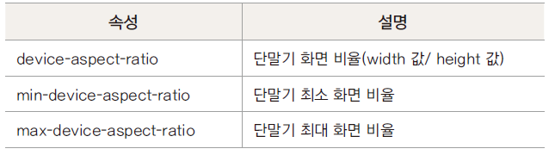
미디어 쿼리 이해하기
P518
미디어 쿼리 조건
화면 비율
색상당 비트 수
단말기 브라우저 화면의 너비 값을 높이 값으로 나눈 것
단말기의 최대 색상 비트 수를 조건으로 사용
color:1 → 2¹ = 2
color:2 → 2² = 4
color:3 → 2³ = 8
단말기 화면 비율
단말기의 너비 값을 높이 값으로 나눈 것

Slide 7
미디어 쿼리 이해하기
P519
미디어 쿼리 중단점 만들기
중단점(breakpoint) : 서로 다른 CSS를 적용할 화면 크기
대부분 기기의 화면 크기 기준.
모든 기기를 반영할 수 없기 때문에 스마트폰과 태블릿, 데스크톱 정도로 구분
모바일 퍼스트(mobile first) : 모바일 기기 레이아웃을 기본으로 작성 → 태블릿 & PC 레이아웃 작성
미디어 쿼리 중단점은 개발자나 작업 조건에 따라 달라질 수 있다.
/* 스마트폰 세로 */
@media only screen and (min-width: 320px) { …… }
/* 스마트폰 가로 */
@media only screen and (min-width: 480px) { …… }
/* 태블릿 세로 */
@media only screen and (min-width: 768px) { …… }
/* 태블릿 가로 / 데스크톱 */
@media only screen and (min-width: 1024px) { …… }

Slide 8
미디어 쿼리 적용하기
P521
외부 CSS 파일 연결
특정 조건에 맞을 경우, 지정한 css 파일을 가져와 적용
<link> 태그 사용하기
@import 구문 사용하기
<head>와 </head> 사이에 삽입
<style>와 </style> 사이에 삽입
예) 화면 너비가 768px 이하일 때 미리 만들어 놓은 태블릿용 스타일 시트 파일을 적용하려면
예) 화면 너비가 321px 이상 768px 이하일 때 미리 만들어 놓은 태블릿용 스타일 시트 파일을 적용하려면
<link rel=”stylesheet” media=”screen and (max-width:768px)” href=”css/tablet.css”>
@import url(“css/tablet.css”) only screen and (min-width:321px) and (max-width:768px);

Slide 9
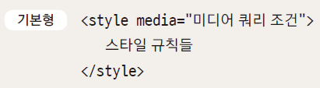
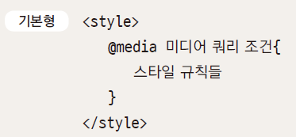
미디어 쿼리 적용하기
P522
웹 문서에서 직접 정의하기
<style> 태그 안에 media 속성 사용
<style> 태그 안에 @media 구문 사용하기
예) 최대 너비가 320px일 때 즉 너비가 320px 이하인 경우
예) 화면 너비가 320px 이하일 때 배경 색을 주황색으로 바꾸는 미디어 쿼리
<style media=”screen and (max-width:320px)”>
body {
background-color: orange;
}
</style>
<style>
@media screen and (max-width:320px) {
body {
background-color: orange;
}
}
</style>

Slide 10
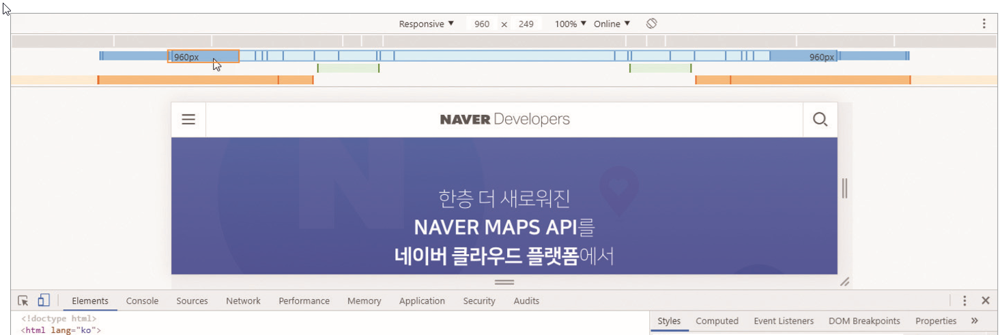
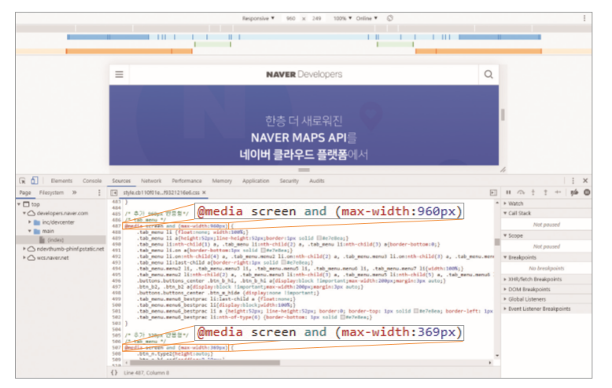
미디어 쿼리 적용하기
P524
크롬 개발자 도구의 ‘show media query’
화면 위쪽에 파란색, 주황색 등의 막대
미디어 쿼리에서 지정한 조건을 시각적으로 보여 줌
네이버 개발자 센터(https://developers.naver.com/)
막대를 마우스 오른쪽 버튼으로 클릭한 후 [Reveal in source code]라는 메뉴 위로 마우스 커서를 올리면 미디어 쿼리 소스가 들어있는 파일 이름이 나타남 → 파일 이름 클릭 → 개발자 도구 창의 [Sources] 탭에 CSS 표시

Slide 11
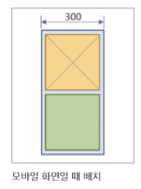
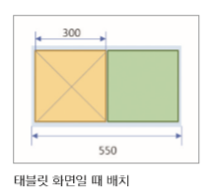
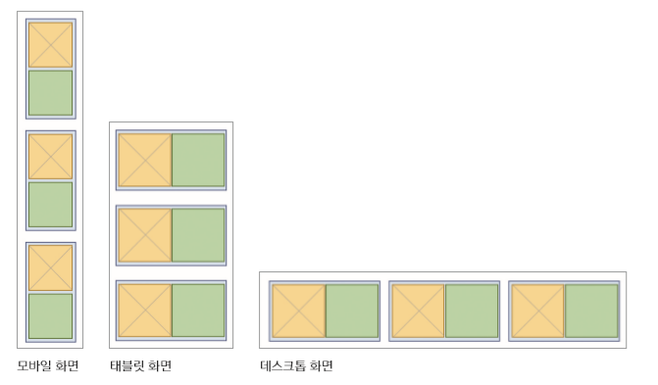
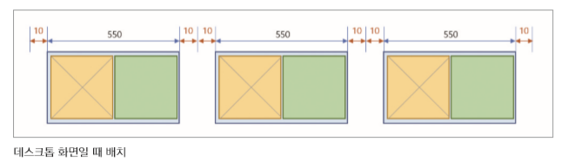
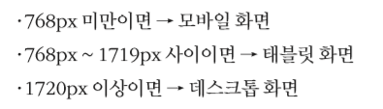
[실습] 미디어 쿼리를 사용해 웹 문서 만들기
P526
1) 레이아웃 구상
2) 미디어 쿼리 중단점 결정하기

Slide 12
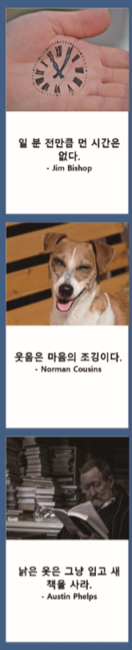
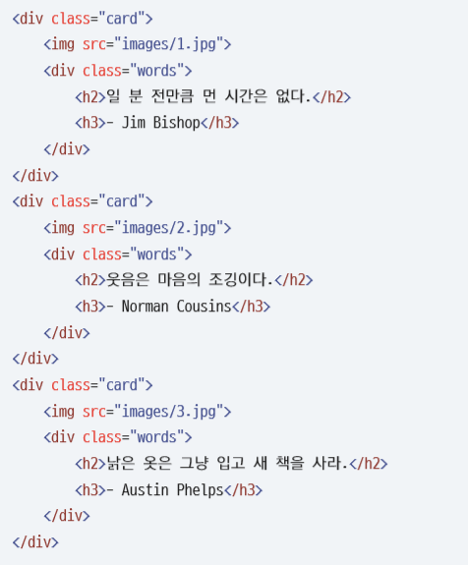
[실습] 미디어 쿼리를 사용해 웹 문서 만들기
P529
3) 주어진 파일

Slide 13
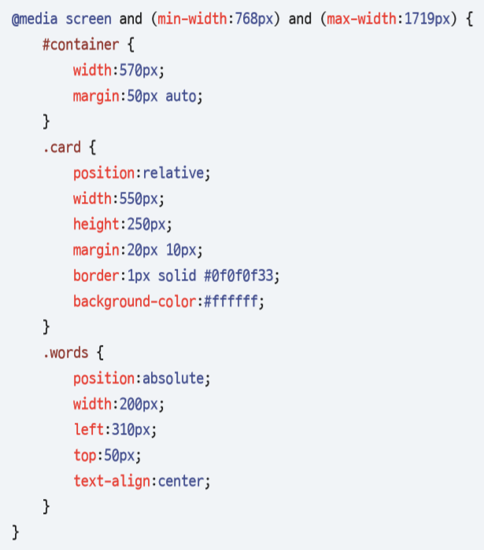
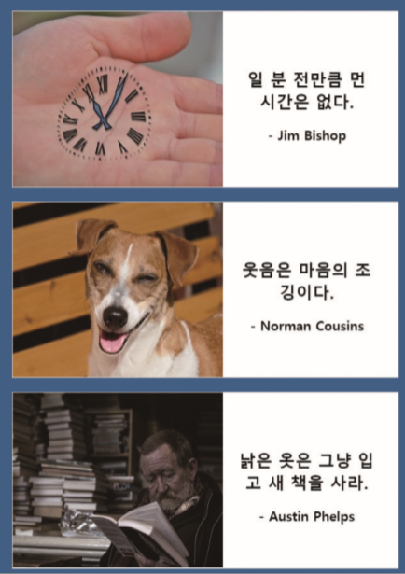
[실습] 미디어 쿼리를 사용해 웹 문서 만들기
P532
4) 태블릿용 CSS

Slide 14
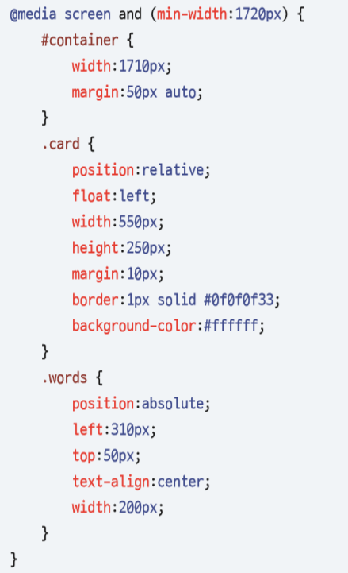
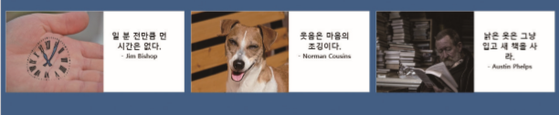
[실습] 미디어 쿼리를 사용해 웹 문서 만들기
P534
5) 데스크톱용 CSS

